Slide 1
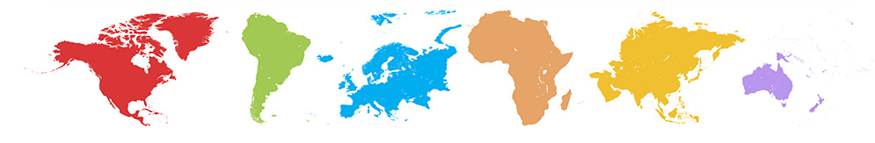
«Розбір завдань ІІІ етапу Всеукраїнської учнівської олімпіади з географії за попередні роки»
Онлайн-тренінг з підготовки учнів Харківської області до ІІ та IІІ етапів Всеукраїнської учнівської олімпіади з географії у 2020/2021 навчальному році
10 грудня 2020 року
Саввіч О.М., методист з географії Центру методичної та аналітичної роботи освіти
КВНЗ «Харківська академія неперервної освіти»

Slide 2
«Рекомендації з підготовки до
Всеукраїнської учнівської олімпіади з географії »

Slide 3
ІІІ етап Всеукраїнської учнівської олімпіади з географії
Олімпіада проходить у письмовій формі по паралелях. Завдання на олімпіаду розробляються для кожної вікової паралелі відповідно до діючої навчальної програми за принципом «накопичення підсумку». Зміст завдань охоплює матеріал шкільної програми за попередні роки навчання та матеріал тем, які учні мали опанувати до терміну проведення олімпіади.
Зміст завдань орієнтований також на здатність учня логічно мислити, на наявність самостійно здобутих географічних знань.

Slide 4
ІІІ етап Всеукраїнської учнівської олімпіади з географії
Тестові завдання спрямовані на перевірку знання учнями географічних фактів, номенклатури, понять та їх визначень.
Теоретичні завдання спрямовані на виявлення в учнів уміння пояснювати географічні процеси, установлювати причинно-наслідкові зв’язки, порівнювати об’єкти, здійснювати класифікацію, наводити аргументи.
Практичні завдання сприяють виявленню різноманітних практичних умінь і навичок. Відповіді на теоретичні та практичні завдання оцінюються за багатобальною шкалою.
Під час виконання практичних завдань учні можуть користуватися лінійкою, транспортиром і калькулятором.

Slide 5
ІІІ етап Всеукраїнської учнівської олімпіади з географії
Олімпіадні завдання з географії подані за блоками: тестовий, теоретичний, практичний.
1. Тестовий блок
завдання з вибором однієї правильної відповіді
2. Теоретичний блок
теоретичні або творчі завдання, географічна задача
3. Практичний блок
практичні завдання

Slide 6
При підготовці до географічних олімпіад головне підвищити загальний інтерес до географічних знань, виробити вміння логічно мислити, розвинути працелюбність, здатність до самоосвіти.

Slide 7
Враховуючи те що географія є інтегрованою наукою і складається з цілого комплексу наук про Землю та людське суспільство, слід при підготовці до олімпіади звертати увагу учнів як на матеріал фізичної, так й економічної та соціальної географії.
Необхідно приділити увагу повторенню матеріалу про оболонки Землі, загальні географічні закономірності, особливості природи материків та океанів, сучасні фізико-географічні та соціально-економічні процеси, планетарні, регіональні і локальні системи розселення і господарства, про сучасні виклики.

Slide 8
Теоретичні завдання спрямовані на виявлення в учнів уміння пояснювати географічні процеси, встановлювати причинно-наслідкові зв’язки, порівнювати об’єкти, здійснювати класифікацію, наводити аргументи.

Slide 9
За допомогою тестових завдань перевіряють знання учнями географічних фактів, номенклатури, понять та їх визначень, умінь робити прості розрахунки.
За формою тестові завдання наближені до тестових завдань, що пропонуються на ЗНО.

Slide 10
Основні вимоги до оформлення олімпіадних робіт:
1. У роботі не допускається:
- будь-які виділення тексту відповіді іншим кольором;
- підкреслювання;
- будь-які стороні позначки;
- виправлення.
2. На питання слід відповідати чітко по його суті, конкретно, але якомога більш точно й повно.
3. Під час виконання роботи на контурній карті у верхній лівій частині аркуша підписати назву роботи, а в нижній частині оформити її легенду. Усі надписи повинні бути чіткими.
4. Не забувати за потреби використовувати загальноприйняті умовні знаки, символи, скорочення.
5. Графічні роботи виконувати акуратно й чітко.

Slide 11
При підготовці до олімпіади слід розвивати:
навички аналізу умов завдання
уміння висловлювати свою думку у певній логічній послідовності
виявляти причинно-наслідкові зв’язки
дотримуватися певних правил при оформленні контурних карт, розв’язанні задач і представленні розрахунків.

Slide 12
Завдання 2020 року

Slide 13
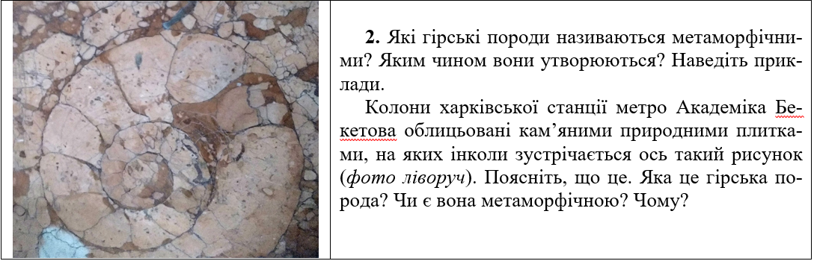
Завдання

Slide 14
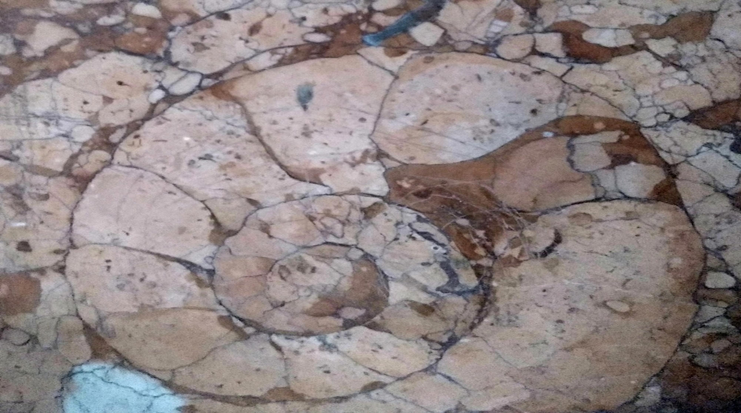
Метаморфічні гірські породи – це видозмінені в товщі земної кори внаслідок високого ти-ску і високих температур колишні осадові та магматичні породи. Так, із кварцового піску утворюється метаморфічна гірська порода кварцит, із вапняку – мармур, із граніту – гнейс тощо. На рисунку видно мармурову плитку з викопними рештками амонітів, мушлі яких у мезозої утворили вапняк, а той згодом перетворився на мармур.
Відповідь

Slide 15

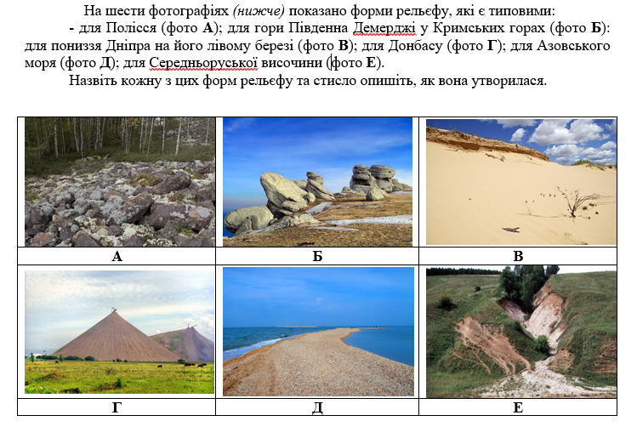

Slide 16
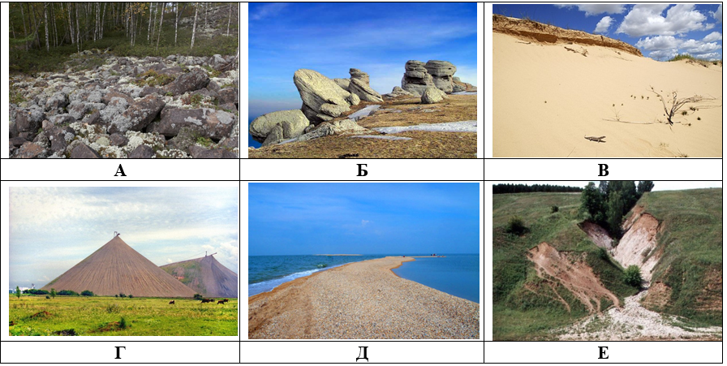
А – морена, походження давньольодовикове.
Б – денудаційні останці, утворені в результаті вивітрювання, водної ерозії.
В – піщані кучугури (дюни), еолові форми рельєфу.
Г – терикони, антропогенні форми рельєфу, утворенні при підземному видобутку ву-гілля.
Д – піщана коса в морі, є результатом морської акумуляції.
Е – яр, утворився внаслідок ерозійних процесів (розмивання пухких порід тимчасовими водотоками після дощу, танення снігу).

Slide 17
Визначте географічні координати точки S на поверхні Землі, якщо ця точка розташована у Східній півкулі і є найвіддаленішою точкою від кола, що проходить земною поверхнею через три точки: точку A (20^{о} пн.ш. та 100^{о} зх.д.), точку B (20^{о} пд.ш. та 100^{о} зх.д.), точку C (80^{о} пн.ш. та 80^{о} сх.д.).
Меридіани 100^{о} зх.д. та 80^{о} сх.д. є протилежними й утворюють коло, що проходить через полюси Землі. Значить найвіддаленіші від цього кола точки (їх дві) лежать на екваторі в обох півкулях.
Нас цікавить Східна півкуля, тому найвіддаленіша точка матиме тут такі координати:
0^{о} ш. та 170^{о} сх д. (до довготи у східній півкулі додаємо 90^{о}: 80^{о}+90^{о}=170^{о}).
4. Відповідь: координати найвіддаленішої точки від кола 0^{о} ш. та 170^{о} сх д.

Slide 18
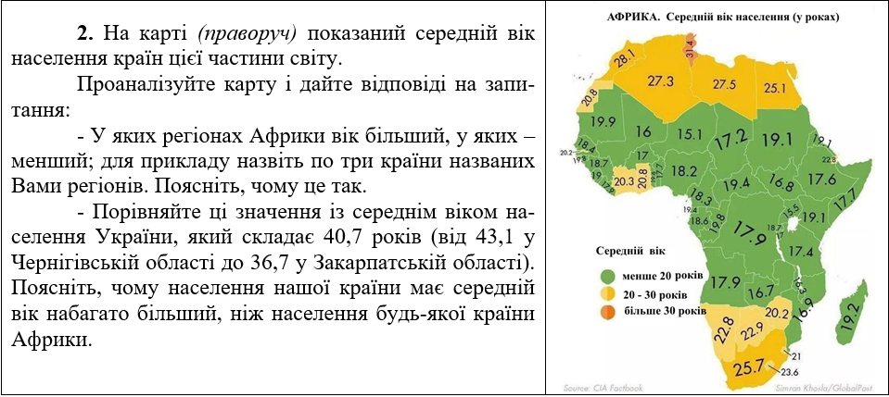
В Україні мала народжуваність і тому мало дітей порівняно з числом людей літнього віку. До того ж в Україні більша тривалість життя, ніж у країнах Африки. Ось чому середній вік людей в Україні удвічі більший, ніж в Африці, де багато дітей і тривалість життя менша.

Slide 19
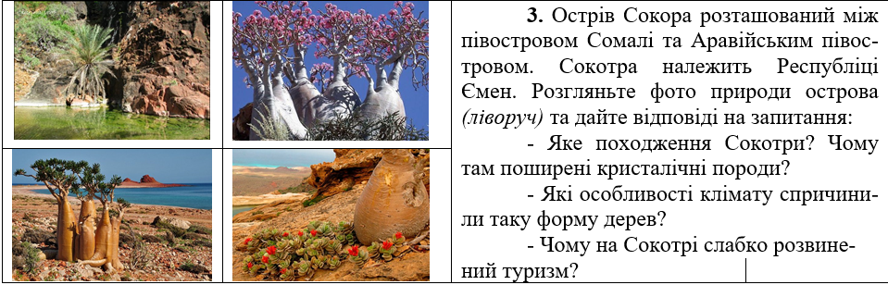

Slide 20
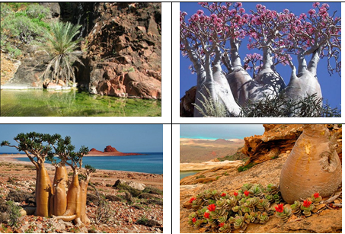
Сокора є уламком Африкансько-Аравійської платформи як частини Гондвани, тому тут поширені кристалічні породи.
Клімат на Сокорі сухий, дерева мають форму пляшок, щоб накопичувати воду в період дощів (переважно влітку). Рослинний світ ендемічний внаслідок давньої ізоляції острова від материка.
Туризм на Сокорі розвинений дуже слабко через відсутність належної інфраструктури (готелів, турбаз, розважальних центрів, доріг тощо.

Slide 21
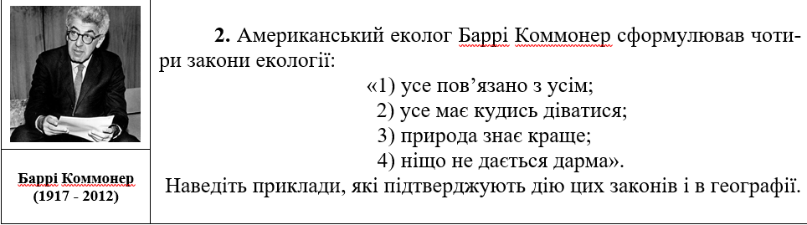

Slide 22
Закони екології Баррі Коммонера можна по-різному трактувати, наприклад:
1) Усе пов’язано з усім. - Біосфера Землі є рівноважною екосистемою, у якій всі окремі ланки взаємозалежні й доповнюють одна одну. Порушення якоїсь ланки спричинює зміни в інших ланках. Будь-яка зміна, чинена людиною у природі, викликає ланцюг наслідків, як правило несприятливих. Наслідком втручання людини в природу є зникнення видів і зменшення видової розмаїтості у біоті. Фактично учні мають проілюструвати закон цілісності.
2) Усе має кудись діватися. – Ландшафти Землі, географічна оболонка в цілому є замкненими системами. Будь-яке забруднення природи повертається до людини у вигляді «екологічного бумеранга». Планета вже не справляється із силою антропогенного тиску на неї. Побутові й виробничі відходи, потрапляючи в оточуюче середовище, не зникають безслідно. У природних систем залишається все менше сил, щоб нейтралізувати речовини, що забруднюють середовище перебування людей. Навколо міст ростуть сміттєзвалища, забруднюючі речовини розносяться повітряними й водними потоками далеко від місць викиду. На тлі цього народжуються різні «сміливі» проекти утилізації відходів, особливо радіоактивних, у космосі, на інших планетах, пропонують навіть відправляти їх на Сонце.
3) Природа знає краще. – Людство пройшло набагато коротший шлях розвитку, ніж біосфера Землі. За мільярди років існування біосфери повністю сформувалися зв'язки, механізми та її окремі ланки. Необдумане й безвідповідальне втручання людей у природу може призвести до знищення окремих зв'язків між ланками екосистеми й до неможливості повернення екосистеми в первинний стан. Людина, самовпевнено бажаючи "поліпшити" природу, порушує хід природних процесів, бо не знає багатьох особливостей функціонування самої природи як системи.
4) Ніщо не дається дарма. - Б. Коммонер вважає, що це положення поєднує попередні три. Дійсно, нерозумна експлуатація природних ресурсів і природних багатств погрожує розплатою, що прийде рано чи пізно. Наприклад, значне зростання виділення вуглекислого газу в атмосферу може призвести до порушення енергетичного балансу планети і виникнення «парникового ефекту».

Slide 23
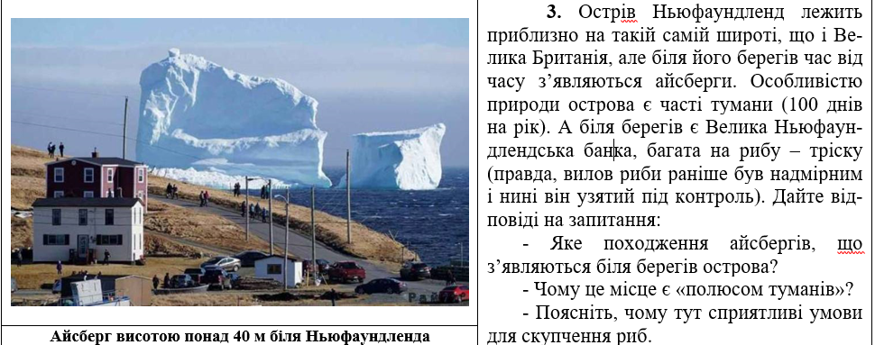

Slide 24
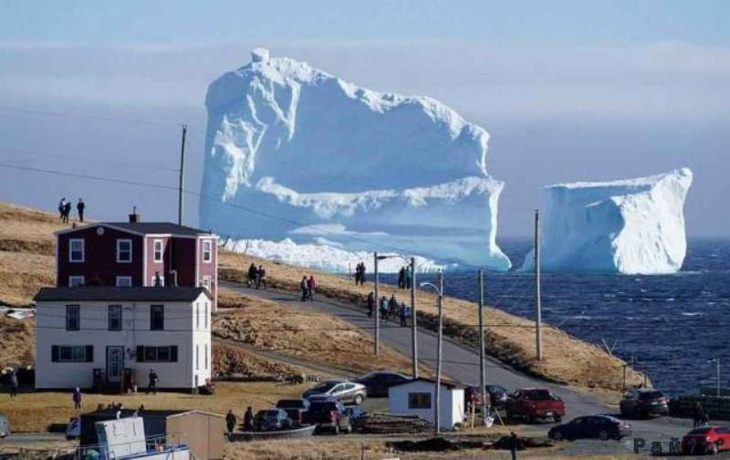
Айсберги від Гренландії до острова Ньюфаундленд приносить холодна Лабрадорська течія.
- Тумани біля острова виникають внаслідок взаємодії (перемішування) холодного повітря над Лабрадорською течією і теплого повітря над Північноатлантичною течією.
- Сприятливі умови для риб виникають при перемішуванні холодних і теплих вод, внаслідок чого виділяються розчинені у холодній воді кисень і вуглекислий газ, що сприятливо для планктону, водоростей і риб.

Slide 25
Узимку насичена вологою над Чорним морем повітряна маса, яка має температу-ру +7ºС, рухається на схід і, подолавши гірський хребет Чаква (висота 1500 м), опускається у міжгірну долину до селища Кеда, що лежить на висотах 200-250 метрів над рівнем моря. Визначте, яку температуру матиме ця повітряна маса у долині, враховуючи, що при підйомі насиченого вологою повітря температурний градієнт дорівнює 0,6ºС на 100 м висоти, а при опусканні повітря будь-якої воло-гості температурний градієнт складає 1ºС на 100 м висоти. Яке явище можна про-ілюструвати за допомогою цієї задачі?
При підйомі від рівня моря до 1500 м повітряна маса охолоне на
1500:100х0,6 = 9º, тобто її температура дорівнюватиме -2º (7-9=-2).
При опусканні з 1500 до 200 метрів повітряна маса нагріється на
(1500-200):100х1 = 13º, тобто її температура дорівнюватиме +11º (-2+13=+11).
При опусканні з 1500 до 250 повітряна маса нагріється на
(1500-250):100х1=12,5º, тобто її температура становитиме +10,5º (-2+12,5=+10,5).
Відповідь; подолавши хребет Чака, повітряна маса з температурою + 7º прогріється у долині до +10,5+11º.

Slide 26
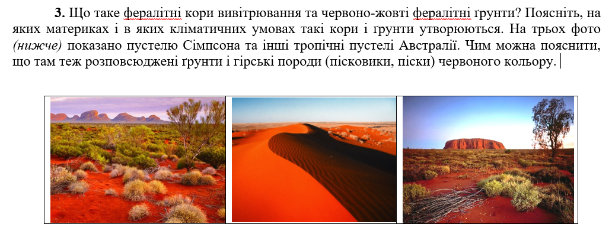

Slide 27
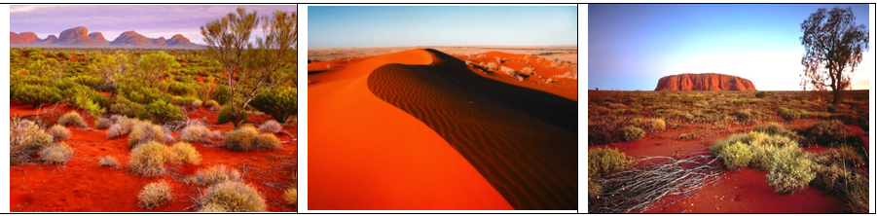
Червоний колір свідчить про жаркий вологий клімат, завдяки якому відбувається міграція майже всіх хімічних елементів, крім заліза (феруму) та алюмінію. Таким чином, фералітні кори вивітрювання та червоно-жовтні фералітні ґрунти утворюються виключно в умовах екваторіального клімату або клімату, подібному до екваторіального (як вологий тропічний клімат на сході Бразилії).
Червоні пустелі Австралії – сухі, міграція елементів, як на екваторі, тут не можлива. А тому існує єдине пояснення – клімат Австралії колись був вологим, а червоноколірні кори вивітрювання і гірські породи тут реліктові. Це достовірне припущення, тому що Австралія як уламок Гондвани проходила через екватор, і певний час клімат тут був жарким вологим. У минулі геологічні епохи клімат Австралії був набагато вологішим, ніж зараз, тому що на місті Австралії були два уламки, роз’єднані широкою морською протокою (там, де зараз Центральна низовина і реліктове озеро Ейр.

Slide 28
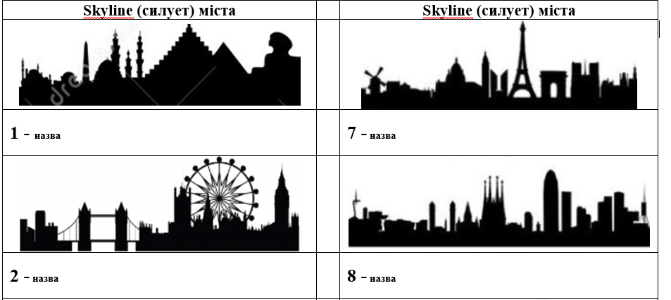
Використовуючи силуети (skyline) міст, визначте назви цих міст і запишіть їх під відповідним рисунком.

Slide 29
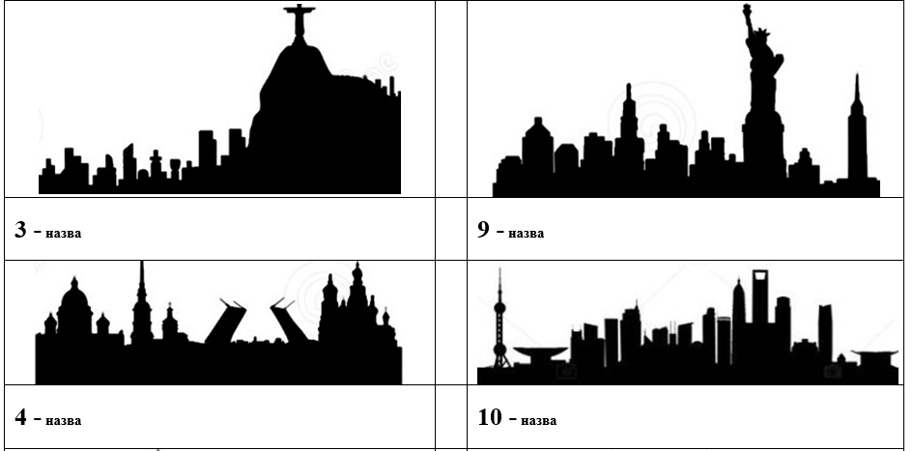
Використовуючи силуети (skyline) міст, визначте назви цих міст і запишіть їх під відповідним рисунком.

Slide 30
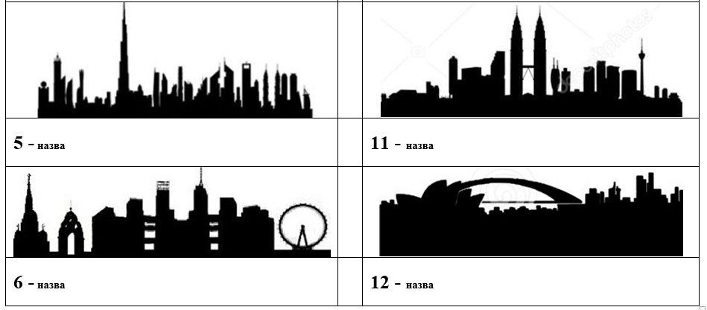
Використовуючи силуети (skyline) міст, визначте назви цих міст і запишіть їх під відповідним рисунком.

Slide 31
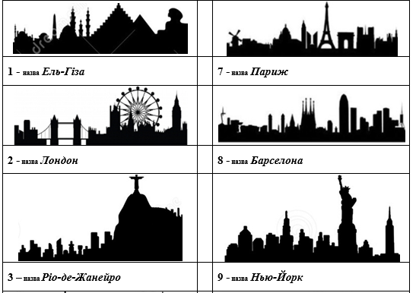

Slide 32
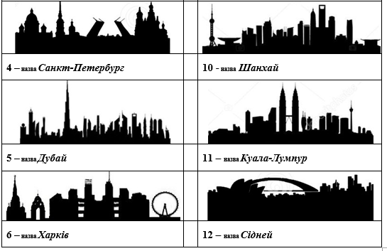

Slide 33
Найцікавіші завдання минулих географічних олімпіад

Slide 34
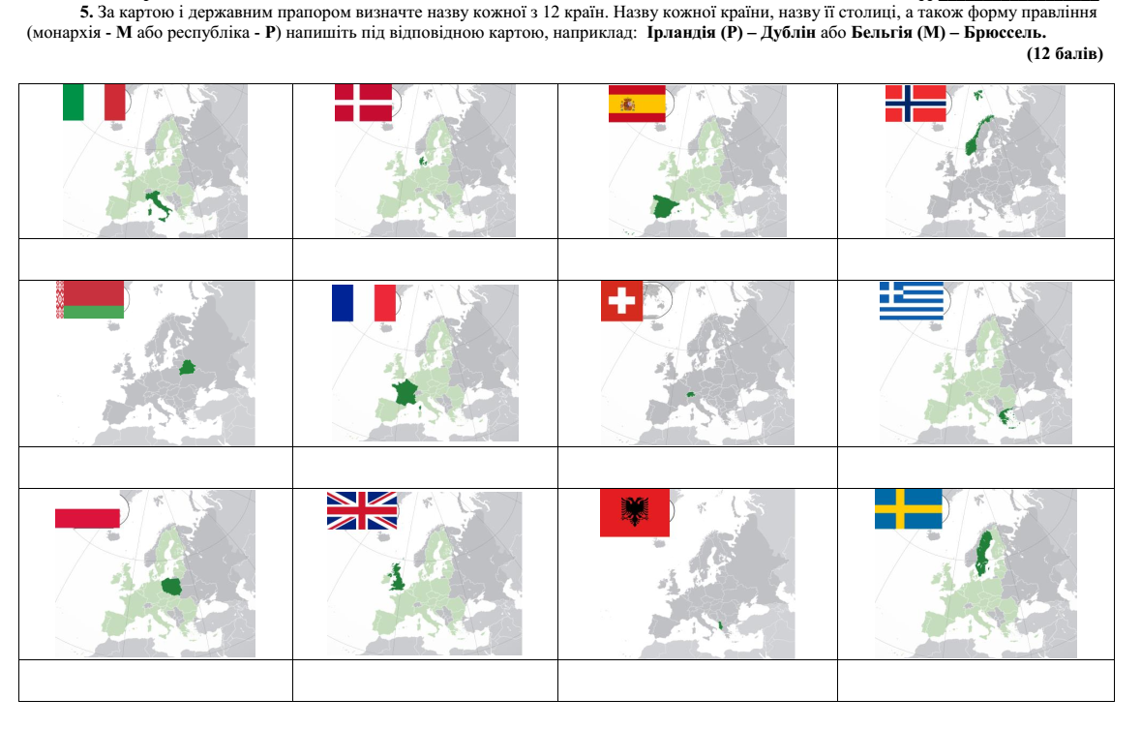

Slide 35
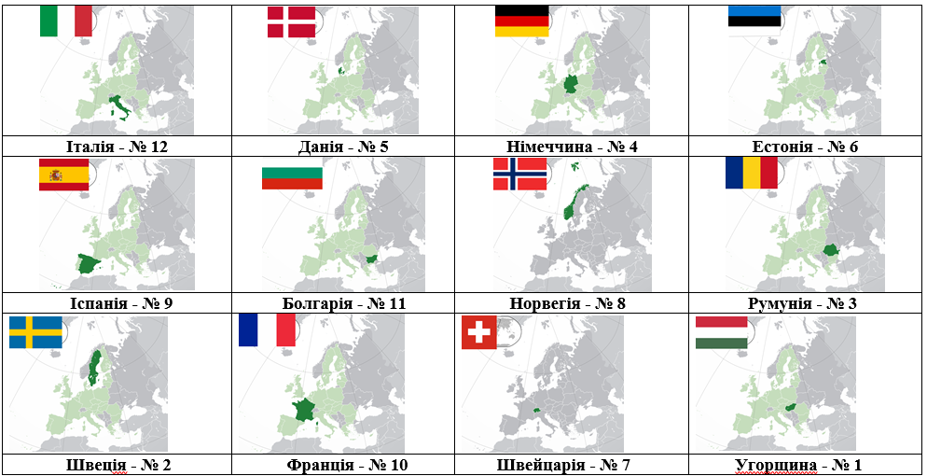

Slide 36
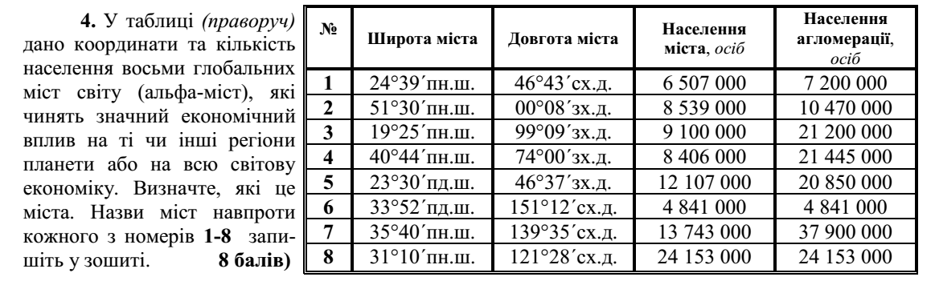

Slide 37
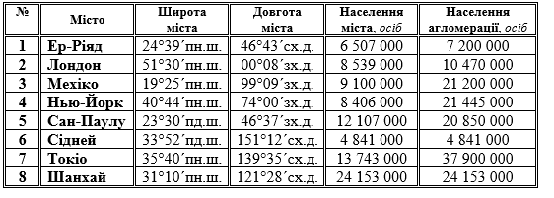

Slide 38
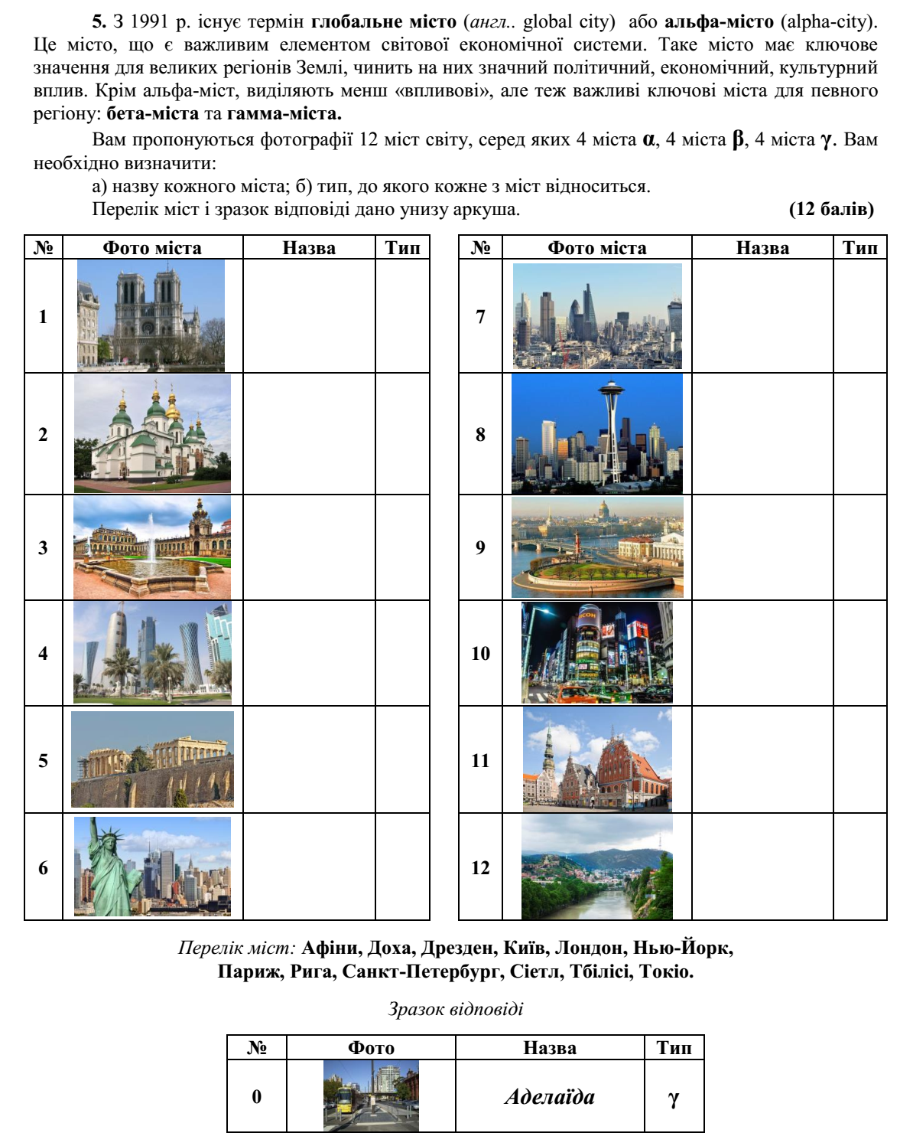

Slide 39
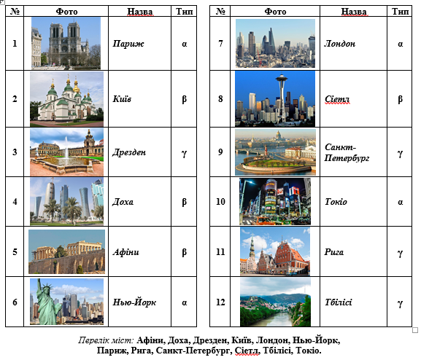
З 1991 р. існує термін глобальне місто (англ.. global city) або альфа-місто (alpha-city). Це місто, що є важливим елементом світової економічної системи. Таке місто має ключове значення для великих регіонів Землі, чинить на них значний політичний, економічний, культурний вплив. Крім альфа-міст, виділяють менш «впливові», але теж важливі ключові міста для певного регіону, – бета-міста та гамма-міста.
Вам пропонуються фотографії 12 міст світу, серед яких 4 міста α, 4 міста β, 4 міста γ.. Вам необхідно визначити:
а) назву кожного міста; б) тип, до якого кожне з міст відноситься.

Slide 40
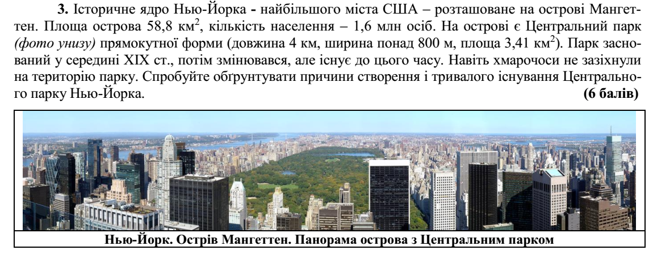

Slide 41
Можна вважати, що першопричиною появи парку був екологічний фактор, необхідність створення місця відпочинку у великому поселенні. Переселенці з Британії надавали перевагу будівництву будинків по краях острова, біля моря, а тому територія парку не приваблювала забудовників. На етапі будівництва хмарочосів вирішальну роль відіграв геологічний фактор. Для будівництва величезних і важких будівель були необхідні кристалічні породи. Вони є по краях острова Мангеттен, а на території парку кристалічні породи занурені на глибину, до того ж рельєф там горбистий. Сукупність цих факторів сприяла збереженню парку, який нині є улюбленим для жителів Нью-Йорка місцем відпочинку, пікніків, розваг, занять спортом і т. ін..

Slide 42
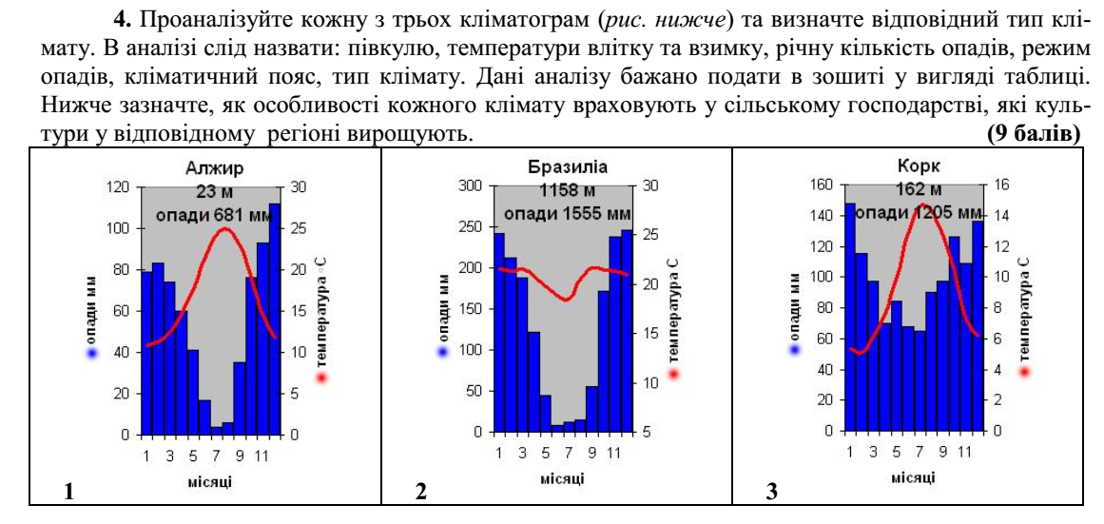

Slide 44
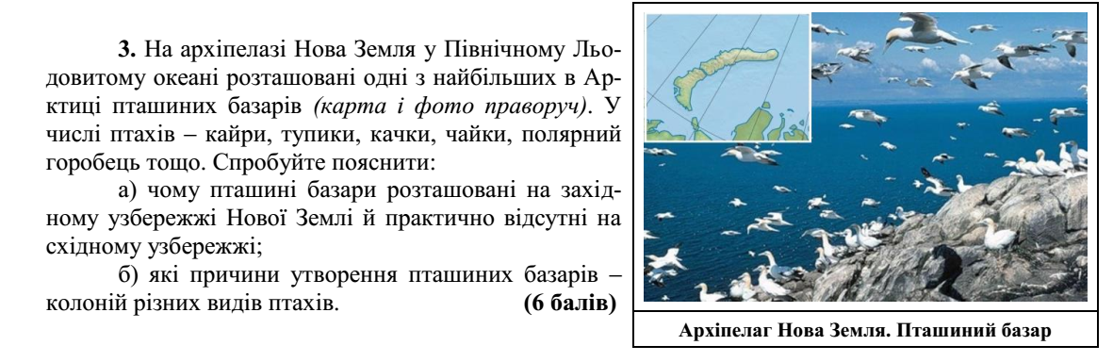

Slide 45
На архіпелазі Нова Земля у Північному Льодовитому океані пташині базари розташовані на західному узбережжі з таких причин:
- на заході тепліше через теплу течію - відгалуження Північно-Атлантичної течії;
- перемішування теплої і холодної води призводить до вивільнення кисню, що сприяє розмноженню планктону, збільшенню риби, тобто утворенню для птахів багатої кормової бази;
- на заході архіпелагу менше льодовиків і більше скель, що приваблює птахів.
Причинами утворення пташиних базарів – колоній різних видів птахів – можна вважати такі: спільно легше захищати свої гнізда, легше виховувати малюків.

Slide 46
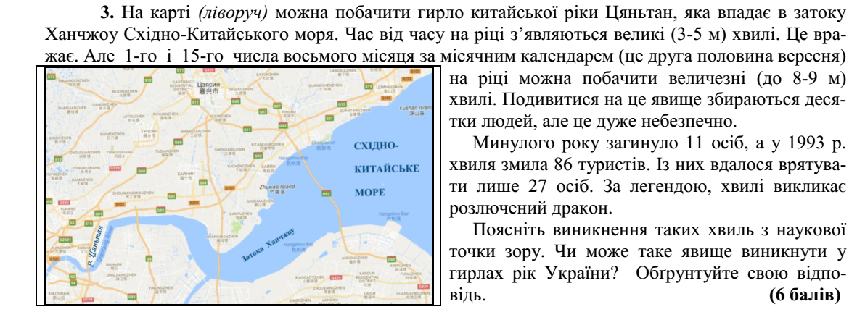

Slide 47
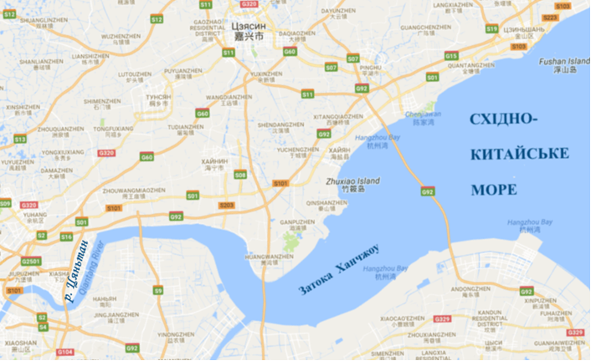

Slide 48
Такі хвилі пов’язані з припливами. Припливна хвиля двічі на добу заходить у затоку Ханчжоу, який поступово звужується. Хвиля зростає у висоту, але її висота залежить від положення Місяця на орбіті. Сизигійні припливи, коли Земля, Місяць і Сонце розташовані на одній лінії, значно бі-льші за квадратурні припливи. Крім того, припливи більші, коли Місяць знаходиться у перигеї – точці орбіти, максимально близькій до Землі. 1-го і 15-го числа восьмого місяця за місячним ка-лендарем (це друга половина вересня) спостерігаються найбільші на ріці Цяньтан припливні хвилі – до 8-9 м. Місяць у ці дні знаходиться і в сизигії, і у перигеї.
Такі хвилі називаються «бор». На ріці Цяньтан бор максимальний на Землі (9 м), а його швидкість – 40 км на годину. Тому необачні туристи не встигають врятуватися, якщо стоять бли-зько до берега ріки.
На внутрішніх морях (якими є моря України) припливи дуже незначні – до 10-20 сантимет-рів, тому в пониззі наших рік утворення борів неможливе.

Slide 49
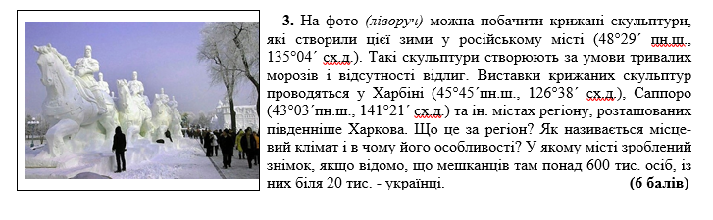

Slide 50
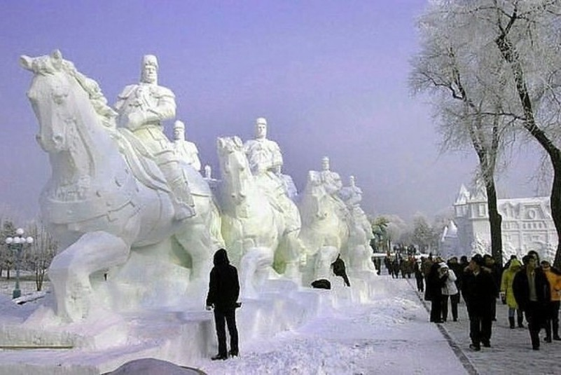

Slide 51
Цей регіон – Далекий Схід (Східна Азія). Тип клімату – помірний мусонний. Для нього характерна тривала холодна зима без відлиг, яка дозволяє проводити снігові фестивалі, виставки крижаних скульптур (у Японії, Китаї, Росії). Фотознімок зроблений у Хабаровську, де 3% населення – українці

Slide 52
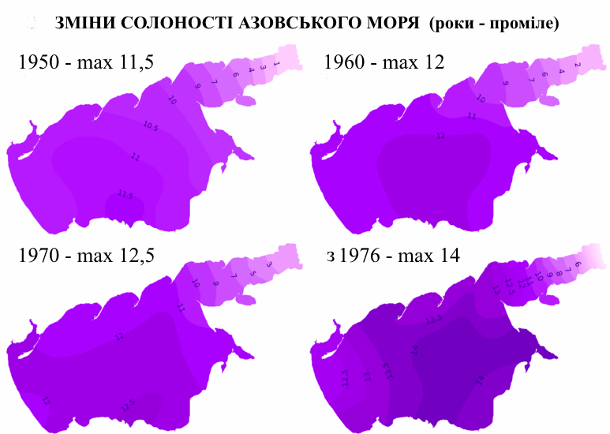
Проаналізуйте чотири карти зміни солоності Азовського моря у другій половині XX століття (рис. ліворуч). Як змінювалася солоність моря і з яких причин? Поясніть, як зміни солоності морської води вплинули на органічний світ і рибну продуктивність Азовського моря.

Slide 53
Причини збільшення солоності Азовського моря:
а) зменшення річкового стоку – воду Дона, Кубані, Кальміуса та ін. річок забрали на зрошення полів, на водопостачання промисловості та міст; дуже багато води затримано у водосховищах (особливо – у Цимлянському), звідки вона випаровується, потрапляє під землю та ін;
б) приплив більш солоної води з Чорного моря, де вона 50 років тому була майже удвічі більша, ніж в Азовському морі.
Збільшення солоності води Азовського моря з 11 до 14‰ стало згубним для багатьох прісноводних видів органічного світу, для цінних прохідних риб (осетрових, судака та ін.), і продуктивність моря зменшилася у кілька разів

Slide 54
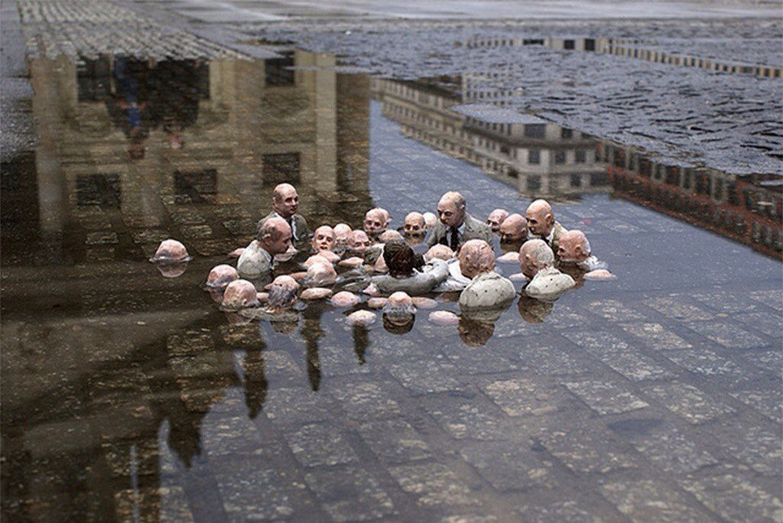
Останнім часом у світі все частіше говорять про глобальне потепління. Стисло поясніть, що таке глобальне потепління та які його причини. Чи існують докази глобальної зміни клімату?
У 2011 році у Берліні з’явилась скульптура-інсталяція іспанського скульптора, художника Ісаака Кордала (фото ліворуч). Остаточна її назва «Політики обговорюють глобальне потепління». Що, на Вашу думку, виражає цей твір?

Slide 55
Причина глобального потепління, як вважають науковці, - збільшення викидів вуглекислого газу СО₂ в атмосферу. Відомо, що молекули СО₂ затримують тепло (довгохвильове випромінювання) нагрітої поверхні Землі, сприяючи утворенню парникового ефекту. Серед доказів глобального потепління називають підвищення середньої температури на планеті на 0,5°С, танення гірських і покривних льодовиків тощо. Кіотський протокол (1997 р.) закликає розвинені країни та країни з перехідною економікою зменшити чи стабілізувати викиди вуглекислого газу в атмосферу. Проте деякі країни (США) не ратифікували протокол, або вийшли з нього (Канада), або не підписували його зовсім (Афганістан та ін.).
Дотепна інсталяція у Берліні натякає, що поки політики домовляться між собою, глобальне потепління розтопить льоди планети, рівень Світового океану підніметься і вода почне затоплювати суходіл.

Slide 56
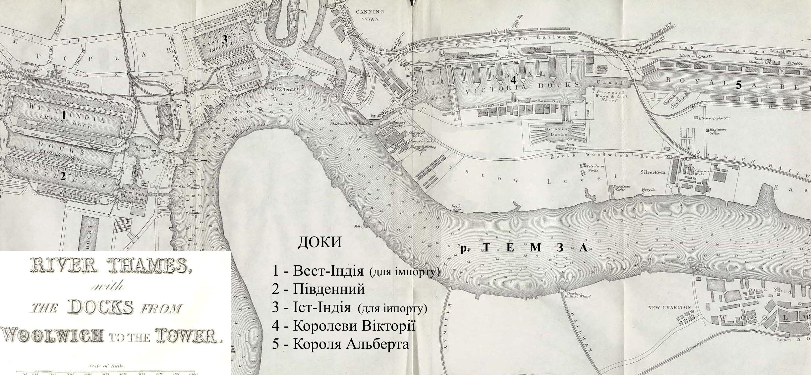
У Лондоні впродовж кількох століть поруч із Темзою будували доки, куди заходили кораблі. Особли-во багато доків спорудили у XIX ст. Частину з них можна бачити на фрагменті карти 1882 р. Назвіть три основні причини будівництва доків у Лондонському порту. З 1970-х рр. доки втратили своє зна-чення і почали закриватися. Як Ви думаєте, чому?

Slide 57
Порт у Лондоні існував вже у 1 ст. н. е. В античні та середньовічні часи кораблі швартувалися до берегів у центрі міста. Але з часом місць біля берегів уже не вистачало, та й кораблі з цінним вантажем з Іст-Індії, Вест-Індії ставали легкою здобиччю крадіїв. Треба згадати ще й про високі (до 4 м) припливи на Темзі. Тому виникла ідея спорудження доків. Доки буди зі шлюзами. Під час морських припливов судна з глибокою осадкою вільно проходили в доки. Під час відливів шлюзи закривалися і підтримували в доках высокий рівень води, який дозволяв найбільшим суднам залишатися в порту для розвантаження чи завантаження під час відливу.
Доки почали відкривати з 1696 р. Перші доки мали величезний успіх, тому надалі їх кількість двічі збільшували. У 1802 р. було відкрито док Вест-Індія, у 1805 р. – Іст-Індія, у 1855 р. – док королеви Вікторії. Док короля Георга V був збудований останнім - у 1921 р. Доки надійно охоронялися. Кораблі спокійно розвантажувалися на «тихій» воді доків. Поруч із доками були складські приміщення для цінних вантажів.
У 1080-1970-і рр. настав час величезних суден і контейнерних перевезень, і до 1980-х рр. доки було закрито. На їх місці збудували нові квартали, парки, другий фінансовий центр Лондона тощо. Але деякі доки зберегли. Там зараз працює музей доків (The Museum of London Docklands).

Slide 58
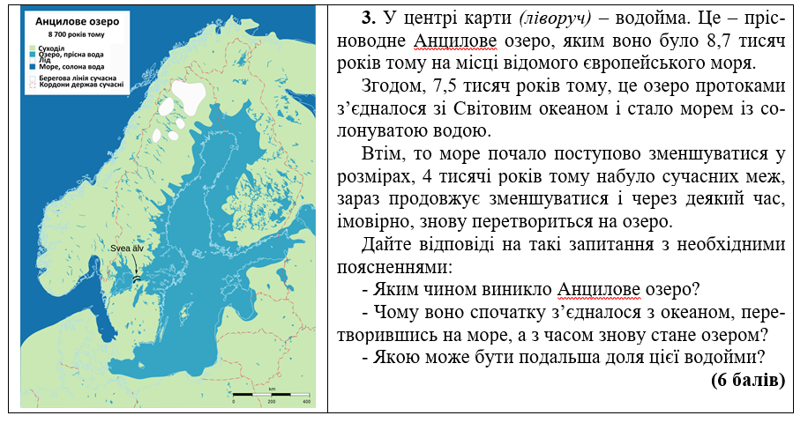

Slide 59
Анцилове озеро свого часу утворилося на місці давнього льодовика, товщину якого оці-нюють у 0,7-2 км. Величезна маса льоду призвела до опускання суші в цьому місці (епоха плейстоцену), а коли льодовик почав танути (епоха голоцену), на його місці виникло прі-сноводне озеро.
Озеро згодом з’єдналося з морем через підвищення рівня води у Світовому океані. За розрахунками американських учених, коли утворювався льодовик, рівень океану зни-жувався на 100 м і більше. У періоди танення льодовика рівень океану піднімався на 100 м і більше. Таким чином з’явилися протоки, водойма з’єдналася з океаном, і на місці Ан-цилового озера утворилося солонувате Балтійське море.
Оскільки суша на півночі Європи продовжує і в наш час повільно підніматися зі швидкістю 6-10 мм на рік, Балтійське море зменшується у розмірах і, цілком імовірно, че-рез тисячі років втратить зв'язок зі Світовим океаном і знову перетвориться на озеро (пе-редусім у районі південної, більш глибокої, частини моря).
У подальшому це озеро навряд чи зникне через велику кількість атмосферних опа-дів у регіоні.

Slide 60
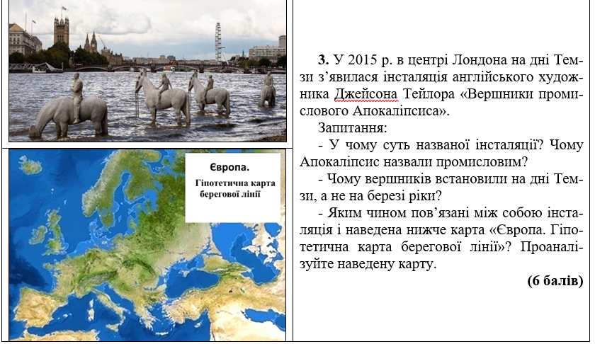

Slide 61
Суть інсталяції у тому, що настає глобальне потепління, тануть льодовики Антарктиди, Гренландії та ін., внаслідок чого рівень Світового океану підвищується (за розрахунками – на 60 м). Інсталяцію назвали «Вершники промислового Апокаліпсиса» (Судного дня), тому що саме промисловість викидає в атмосферу левову частку газу СО2, молекули якого затримують тепло біля поверхні Землі. Підвищення рівня океанів і морів «моделює» ріка Темза, на якій внаслідок припливів на 4-5 метрів піднімається рівень води, і вершники скриваються під водою. Через це скульптури встановлені на дні ріки, а не на її березі. Уч-ням бажано проаналізувати пропоновану гіпотетичну карту берегової лінії Європи, назва-ти регіони затоплення.

Slide 62
Літак вилетів з Міжнародного аеропорту Лос-Анджелеса (34º пн.ш. і 118º зх.д.) о 2.00 го-дині ночі 8 лютого. Через 11 годин він приземлився у новому Міжнародному аеропорту Наріта (35º пн.ш. і 140º сх.д.), який розташований у межах великого Токіо.
Запитання:
- Якого числа і о котрій годині літак приземлився у Наріті? (Час у задачі – поясний. Час Лос-Анджелеса на 8 годин відстає від всесвітнього часу, час Токіо на 9 годин випере-джає всесвітній час).
- Розрахуйте середню швидкість літака у км за 1 годину (повітряний коридор літака лежав між широтами 34º і 35º пн.ш., де 1º приблизно дорівнює 91,7 км).

Slide 63
Із задачі відомо, що поясний час Токіо випереджає всесвітній час (час Гринвіча) на 9 го-дин, а час Лос-Анджелеса відстає від всесвітнього часу на 8 годин. Таким чином, час То-кіо випереджає час Лос-Анджелеса на 17 годин: 9 – (-8) = 9 + 8 = 17 годин.
Тому, якщо у момент вильоту літака у Лос-Анджелесі було 2 години 8 лютого, то в Токіо було вже 19 годин 8 лютого (2 години ночі + 17 годин різниці у часі).
Літак летів 11 годин, значить, у Токіо він приземліться о 6 годині ранку 9 лютого (19 годин 8 лютого + 11 годин польоту = 6 годин 9 лютого).
Визначимо швидкість літака. Між цими містами різниця по довготі складає 102º (від Токіо до меридіана 180º довготи буде 180º - 140º = 40º; від Лос-Анджелеса до меридіа-на 180º довготи буде 180º - 118º = 62º. Таким чином, 40º + 62º =102º).
1º довготи – це 91,7 км. Помножимо це значення на 102º (отримаємо відстань між містами у км) і розділимо на 11 годин:
Швидкість літака V = 91,7 х 102 : 11 ≈ 850 км / год.
Відповідь: Літак приземлиться у Наріті (Токіо) о 6 годині ранку 9 лютого;
середня швидкість літака 850 км на годину.

Slide 64
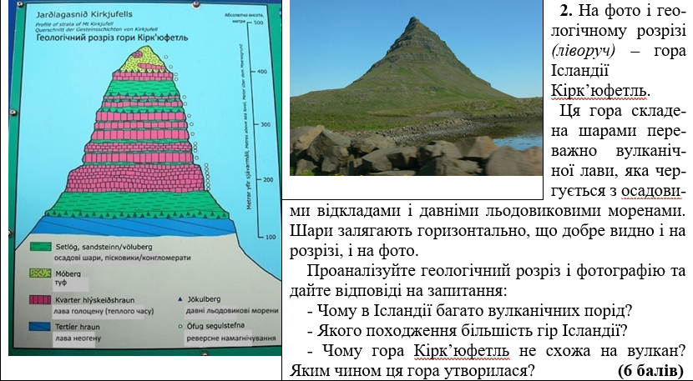

Slide 65
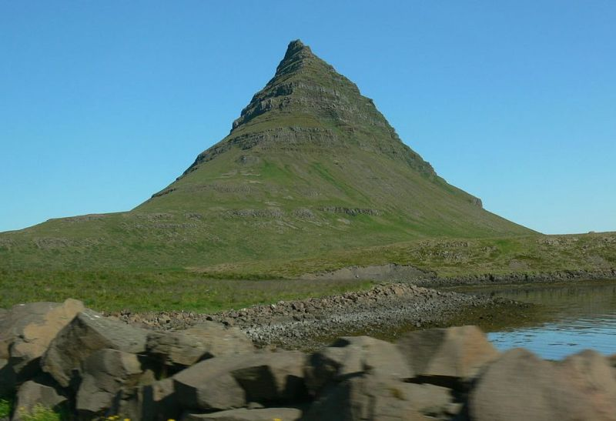

Slide 66
Ісландія утворилася на Серединно-Атлантичному рифтовому хребті, тому тут гори найча-стіше являють собою вулкани. Серед них є діючі (Гекла, Лакі тощо) та згаслі. Гекла – кра-сивий вулкан конічної форми (висота 1490 м) поблизу Рейк’явіка, є символом країни, найактивнішим її вулканом, популярним об’єктом для сходження туристів. Лакі – це фак-тично розлом у земній корі у межах названого океанічного рифта. З вулканізмом пов’язані гейзери Ісландії.
Але гора Кірк’юфетль не є вулканом, тому що на геологічному розрізі немає ані кратера, ані жерла. До того ж шари порід залягають горизонтально. Гора, очевидно, вини-кла завдяки льодовикам, які обтікали цю частину вулканічного плато. Тобто, гора Кірк’юфетль колись була типовим нунатаком. Нунатак (гренландська мова) - гора чи ске-ля, що виступає над поверхнею суцільного льодовикового покриву. Свідченням роботи льодовиків є величезні валуни – морена (її добре видно на передньому плані фотознімка).

Slide 67
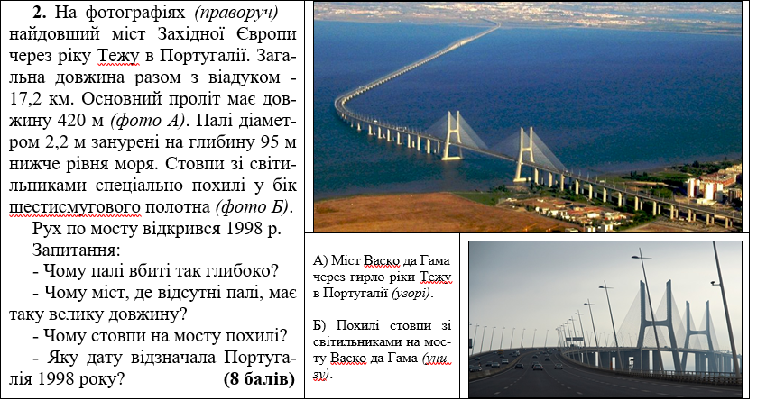

Slide 68
Міст Васко да Гама побудовано 1998 року, коли Португалія відзначали 500-річчя з дня ві-дкриття да Гамою морського шляху до Індії навколо Африки.
Міст має великі за діаметром шпалі, вбиті на глибину 95 м тому, що Португалія ро-зташована у високосейсмічній зоні. Землетрус у Лісабоні 1755 року перетворив на руїни столицю країни. Після поштовхів виникли пожежі і цунамі. За 6 хвилин загинуло біля 90 тисяч осіб. Це був один із найбільш катастрофічних землетрусів в історії людства.
Причина великої довжини самого мосту – екологічна. На протязі 420 м немає опор мосту – відсутні «бики», шпалі. Це сприяє рибам та іншим річковим істотам спокійно плавати під мостом.
Те, що стовпи зі світильниками похилені у бік шестисмугового полотна, теж еко-логічна. Світильники за такого розташування не світять у воду і не лякають риб.

Slide 69
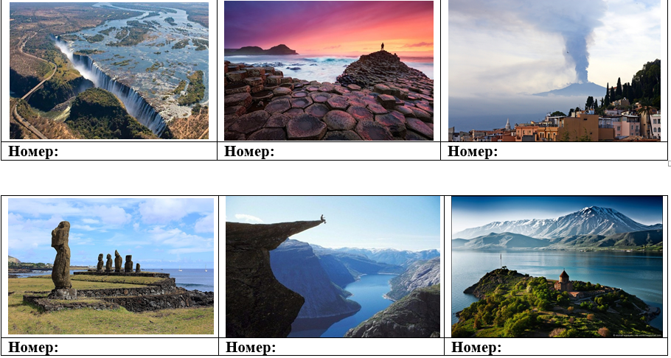
Нижче розміщені фотографії об’єктів (1-12) природи ряду країн світу:
1 - Бребенескул, 2 - Вікторія, 3 - Ван, 4 - Даллол, 5 – Долина Смерті, 6 – Дорога Гігантів, 7 - Етна, 8 - Метеори, 9 – Рапа-Нуї, 10 – Сан-Андреас, 11 - Троллтунга, 12 - Чогорі.
Розпізнав кожний із цих об’єктів, запишіть під відповідним фото його номер із переліку. Назви об’єктів записувати не треба.

Slide 70
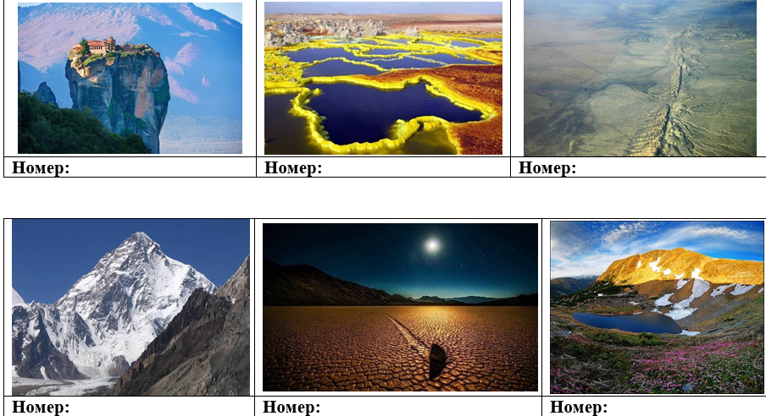
Нижче розміщені фотографії об’єктів (1-12) природи ряду країн світу:
1 - Бребенескул, 2 - Вікторія, 3 - Ван, 4 - Даллол, 5 – Долина Смерті, 6 – Дорога Гігантів, 7 - Етна, 8 - Метеори, 9 – Рапа-Нуї, 10 – Сан-Андреас, 11 - Троллтунга, 12 - Чогорі.
Розпізнав кожний із цих об’єктів, запишіть під відповідним фото його номер із переліку. Назви об’єктів записувати не треба.

Slide 71
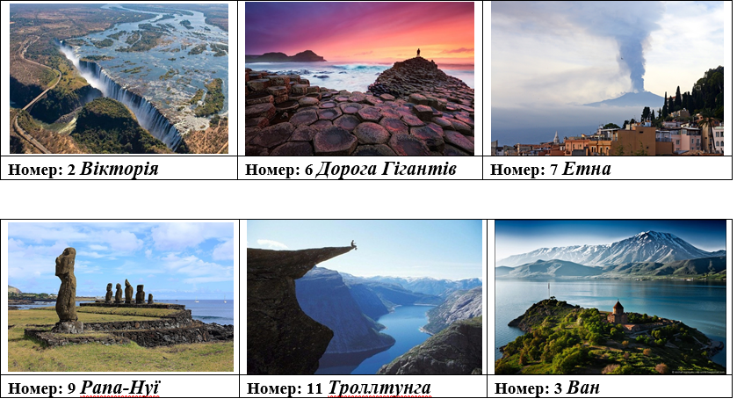

Slide 72
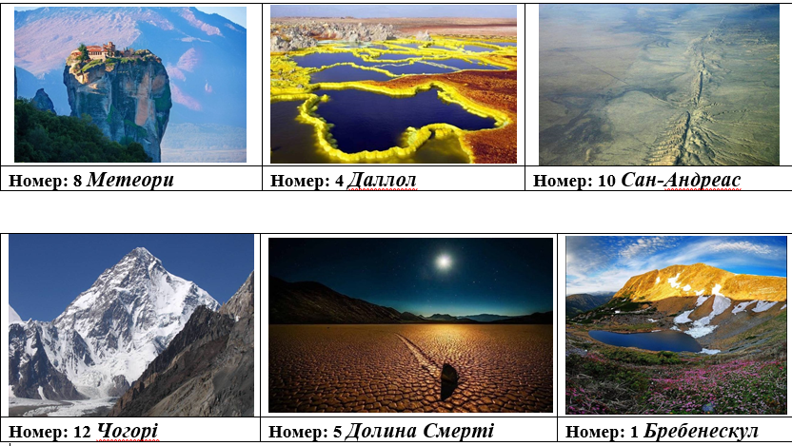

Slide 73
Дякую за увагу e-mail: alexsavvich@gmail.com ansgeo.blogspot.com

